Slide 1
Chương 5
Mô hình dữ liệu quan hệ
GV: TS. Trần Minh Thái – thaitm@huflit.edu.vn

Slide 2
Nội dung chi tiết
Các khái niệm cơ bản
Các đặc trưng của quan hệ
Chuyển từ ERD sang mô hình dữ liệu quan hệ
Ví dụ và bài tập áp dụng

Slide 3
Các khái niệm cơ bản
Quan hệ (Relation)
Thuộc tính (Attribute)
Lược đồ (Schema)
Bộ (Tuple)
Bậc
Miền giá trị (Domain)
Siêu khóa (Supper key) vs Khóa (Candidate key)
Khoá chính (Primary key) vs Khóa ngoại (Foreign key)

Slide 4
Quan hệ
Các thông tin lưu trữ trong CSDL được tổ chức thành bảng (table) 2 chiều gọi là quan hệ
1 cột là 1 thuộc tính của nhân viên
TENNV
HONV
NGSINH
DCHI
PHAI
LUONG
PHG
Tung
Nguyen
12/08/1955
638 NVC Q5
Nam
40000
5
Hang
Bui
07/19/1968
332 NTH Q1
Nu
25000
4
Nhu
Le
06/20/1951
291 HVH QPN
Nu
43000
4
Hung
Nguyen
09/15/1962
Ba Ria VT
Nam
38000
5
1 dòng là 1 nhân viên
Tên quan hệ là NHANVIEN

Slide 5
Quan hệ (tt)
Quan hệ gồm
  Tên
  Tập hợp các cột
    Cố định
    Được đặt tên
    Có kiểu dữ liệu
  Tập hợp các dòng
    Thay đổi theo thời gian
Một dòng ~ Một thực thể
Quan hệ ~ Tập thực thể

Slide 6
Các khái niệm cơ bản
Quan hệ (Relation)
Thuộc tính (Attribute)
Lược đồ (Schema)
Bộ (Tuple)
Bậc
Miền giá trị (Domain)
Siêu khóa (Supper key) vs Khóa (Candidate key)
Khoá chính (Primary key) vs Khóa ngoại (Foreign key)

Slide 7
Thuộc tính
Tên các cột của quan hệ
Mô tả ý nghĩa cho các giá trị tại cột đó
Tất cả các dữ liệu trong cùng 1 một cột đều có cùng kiểu dữ liệu
Thuộc tính
TENNV
HONV
NGSINH
DCHI
PHAI
LUONG
PHG
Tung
Nguyen
12/08/1955
638 NVC Q5
Nam
40000
5
Hang
Bui
07/19/1968
332 NTH Q1
Nu
25000
4
Nhu
Le
06/20/1951
291 HVH QPN
Nu
43000
4
Hung
Nguyen
09/15/1962
Ba Ria VT
Nam
38000
5

Slide 8
Các khái niệm cơ bản
Quan hệ (Relation)
Thuộc tính (Attribute)
Lược đồ (Schema)
Bộ (Tuple)
Bậc
Miền giá trị (Domain)
Siêu khóa (Supper key) vs Khóa (Candidate key)
Khoá chính (Primary key) vs Khóa ngoại (Foreign key)

Slide 9
Lược đồ
Lược đồ quan hệ
  Tên của quan hệ
  Tên của tập thuộc tính
Lược đồ quan hệ
NHANVIEN(MANV, TENNV, HONV, NGSINH, DCHI, PHAI, LUONG, PHG)
Là tập hợp

Slide 10
Lược đồ (tt)
Lược đồ CSDL
  Gồm nhiều lược đồ quan hệ
Lược đồ CSDL
NHANVIEN(MANV, TENNV, HONV, NGSINH, DCHI, PHAI, LUONG, PHG)
PHONGBAN(MAPHG, TENPHG, TRPHG, NG_NHANCHUC)
DIADIEM_PHG(MAPHG, DIADIEM)
THANNHAN(MA_NVIEN, TENTN, PHAI, NGSINH, QUANHE)
DEAN(TENDA, MADA, DDIEM_DA, PHONG)

Slide 11
Các khái niệm cơ bản
Quan hệ (Relation)
Thuộc tính (Attribute)
Lược đồ (Schema)
Bộ (Tuple)
Bậc
Miền giá trị (Domain)
Siêu khóa (Supper key) vs Khóa (Candidate key)
Khoá chính (Primary key) vs Khóa ngoại (Foreign key)

Slide 12
Bộ
Là các dòng của quan hệ (trừ dòng tiêu đề - tên của các thuộc tính)
Thể hiện dữ liệu cụ thể của các thuộc tính trong quan hệ
<Tung, Nguyen, 12/08/1955, 638 NVC, Q5, Nam, 40000, 5>
Dữ liệu cụ thể của thuộc tính

Slide 13
Các khái niệm cơ bản
Quan hệ (Relation)
Thuộc tính (Attribute)
Lược đồ (Schema)
Bộ (Tuple)
Bậc
Miền giá trị (Domain)
Siêu khóa (Supper key) vs Khóa (Candidate key)
Khoá chính (Primary key) vs Khóa ngoại (Foreign key)

Slide 14
Bậc
Bậc của lược đồ quan hệ là số lượng thuộc tính trong lược đồ
Bậc: Bảng lưu trữ hồ sơ nhân sự của cơ quan là một quan hệ. Với R = {MASO, TEN, NAMSINH, TRINHDO, QUEQUAN, PHAI, LƯƠNG}, là một quan hệ 7 ngôi (bậc 7)
MASO | TEN | NAMSINH | TRINHDO | QUEQUAN | PHAI | LƯƠNG
01 | Huy | 1945 | Đại học | Hà Nội | Nam | 300
02 | Tiến | 1950 | Cao Đẳng | Hải Phòng | Nam | 400
03 | Lan | 1960 | Trung cấp | Nam Định | Nữ | 200
04 | Hiền | 1965 | Trung cấp | Hải Dương | Nữ | 250
05 | Lan | 1960 | Trung cấp | Hồ Chí Minh | Nữ | 340

Slide 15
Các khái niệm cơ bản
Quan hệ (Relation)
Thuộc tính (Attribute)
Lược đồ (Schema)
Bộ (Tuple)
Bậc
Miền giá trị (Domain)
Siêu khóa (Supper key) vs Khóa (Candidate key)
Khoá chính (Primary key) vs Khóa ngoại (Foreign key)

Slide 16
Miền giá trị
Là tập các giá trị nguyên tố gắn liền với một thuộc tính
  Kiểu dữ liệu cơ sở
    Chuỗi ký tự (string)
    Số (number)
  Các kiểu dữ liệu phức tạp
    Tập hợp (set)
    Danh sách (list)
    Mảng (array)
    Bản ghi (record)
Ví dụ
  TENNV: string
  LUONG: number
Không được chấp nhận

Slide 17
Các khái niệm cơ bản
Quan hệ (Relation)
Thuộc tính (Attribute)
Lược đồ (Schema)
Bộ (Tuple)
Bậc
Miền giá trị (Domain)
Siêu khóa (Supper key) vs Khóa (Candidate key)
Khoá chính (Primary key) vs Khóa ngoại (Foreign key)

Slide 18
Siêu khóa
Các bộ trong quan hệ phải khác nhau từng đôi một
Siêu khóa (Super Key)
  Gọi SK là một tập con khác rỗng các thuộc tính của R
  SK là siêu khóa khi
  Siêu khóa là tập các thuộc tính dùng để xác định tính duy nhất của mỗi bộ trong quan hệ
  Mọi lược đồ quan hệ có tối thiểu một siêu khóa
∀
∀
∈
≠
⇒
≠
r,
t1,t2
r, t1
t2
t1[SK]
t2[SK]

Slide 19
Siêu khóa (tt)
MASO | TEN | NAMSINH | TRINHDO | QUEQUAN | PHAI | LƯƠNG
01 | Huy | 1945 | Đại học | Hà Nội | Nam | 300
02 | Tiến | 1950 | Cao Đẳng | Hải Phòng | Nam | 400
03 | Lan | 1960 | Trung cấp | Nam Định | Nữ | 200
04 | Hiền | 1965 | Trung cấp | Hải Phòng | Nữ | 250
05 | Lan | 1960 | Trung cấp | Hồ Chí Minh | Nữ | 340
06 | Bảo | 1950 | Đại học | Đồng Nai | Nam | 400
Cho biết các super key?

Slide 20
Khóa
Định nghĩa
  Gọi K là một tập con khác rỗng các thuộc tính của R
  K là khóa nếu thỏa đồng thời 2 điều kiện
    K là một siêu khóa của R
Nhận xét
  Giá trị của khóa dùng để nhận biết một bộ trong quan hệ
  Khóa là một đặc trưng của lược đồ quan hệ, không phụ thuộc vào thể thiện quan hệ
  Khóa được xây dựng dựa vào ý nghĩa của một số thuộc tính trong quan hệ
  Lược đồ quan hệ có thể có nhiều khóa
∀
⊂
≠
không phải là siêu khóa của R
K’
, K’
K
K
, K’

Slide 21
Khóa (tt)
MASO | TEN | NAMSINH | TRINHDO | QUEQUAN | PHAI | LƯƠNG
01 | Huy | 1945 | Đại học | Hà Nội | Nam | 300
02 | Tiến | 1950 | Cao Đẳng | Hải Phòng | Nam | 400
03 | Lan | 1960 | Trung cấp | Nam Định | Nữ | 200
04 | Hiền | 1965 | Trung cấp | Hải Phòng | Nữ | 250
05 | Lan | 1960 | Trung cấp | Hồ Chí Minh | Nữ | 340
06 | Bảo | 1950 | Đại học | Đồng Nai | Nam | 400
Cho biết các candidate key?

Slide 22
Các khái niệm cơ bản
Quan hệ (Relation)
Thuộc tính (Attribute)
Lược đồ (Schema)
Bộ (Tuple)
Bậc
Miền giá trị (Domain)
Siêu khóa (Supper key) vs Khóa (Candidate key)
Khoá chính (Primary key) vs Khóa ngoại (Foreign key)

Slide 23
Khóa chính
Xét quan hệ
  Có 2 khóa
    MANV
    HONV, TENNV, NGSINH
  Khi cài đặt quan hệ thành bảng (table)
    Chọn 1 khóa làm cơ sở để nhận biết các bộ
      Khóa có ít thuộc tính hơn
    Khóa được chọn gọi là khóa chính (PK - primary key)
      Các thuộc tính khóa chính phải có giá trị khác null
      Các thuộc tính khóa chính thường được gạch dưới
NHANVIEN(MANV, TENNV, HONV, NGSINH, DCHI, PHAI, LUONG, PHONG)
NHANVIEN(MANV, TENNV, HONV, NGSINH, DCHI, PHAI, LUONG, PHONG)

Slide 24
Khóa chính (tt)
MASO | TEN | NAMSINH | TRINHDO | QUEQUAN | PHAI | LƯƠNG
01 | Huy | 1945 | Đại học | Hà Nội | Nam | 300
02 | Tiến | 1950 | Cao Đẳng | Hải Phòng | Nam | 400
03 | Lan | 1960 | Trung cấp | Nam Định | Nữ | 200
04 | Hiền | 1965 | Trung cấp | Hải Dương | Nữ | 250
05 | Lan | 1960 | Trung cấp | Hồ Chí Minh | Nữ | 340
06 | Bảo | 1950 | Đại học | Đồng Nai | Nam | 400
Cho biết các primary key?

Slide 25
Khóa ngoại
Cho 2 quan hệ R và S. Một tập thuộc tính K của quan hệ R được gọi là khoá ngoại của quan hệ R nếu K là khoá nội của quan hệ S.
Ví dụ:
  KHOA(MaKhoa, TenKhoa)
  LOP_HOC(MaLop, TenLop, NienKhoa, #MaKhoa)
  MaKhoa trong quan hệ LOP_HOC là khoá ngoại vì nó là khoá chính của quan hệ KHOA..

Slide 26
Khóa ngoại (tt)
Nhận xét
  Trong một lược đồ quan hệ, một thuộc tính vừa có thể tham gia vào khóa chính, vừa tham gia vào khóa ngoại
  Khóa ngoại có thể tham chiếu đến khóa chính trên cùng 1 lược đồ quan hệ
  Có thể có nhiều khóa ngoại tham chiếu đến cùng một khóa chính
  Ràng buộc tham chiếu = Ràng buộc khóa ngoại

Slide 27
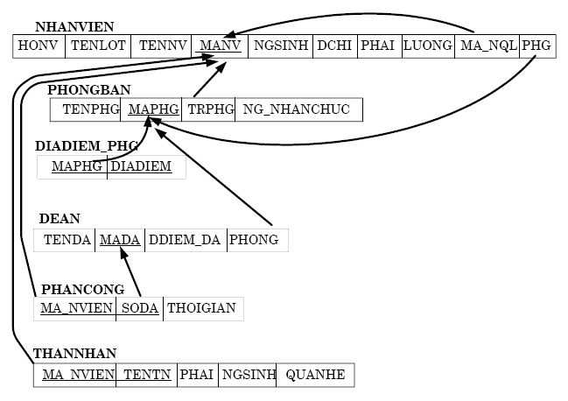
Khóa ngoại (tt)

Slide 28
Các đặc trưng của quan hệ
Thứ tự các bộ trong quan hệ là không quan trọng
Thứ tự giữa các giá trị trong một bộ là quan trọng
HONV
TENNV
NGSINH
DCHI
PHAI
LUONG
PHG
Nguyen
Tung
12/08/1955
638 NVC Q5
Nam
40000
5
Bui
Hang
07/19/1968
332 NTH Q1
Nu
25000
4
Le
Nhu
06/20/1951
291 HVH QPN
Nu
43000
4
Nguyen
Hung
09/15/1962
null
Nam
38000
5
Bộ <Nguyen, Tung, 12/08/1955, 638 NVC Q5, Nam, 40000, 5>
khác
Bộ <Nguyen, Tung, 12/08/1955, 638 NVC Q5, 40000, Nam, 5>

Slide 29
Các đặc trưng của quan hệ (tt)
Mỗi giá trị trong một bộ
  Hoặc là một giá trị nguyên tố
  Hoặc là một giá trị rỗng (null)
Không có bộ nào trùng nhau

Slide 30
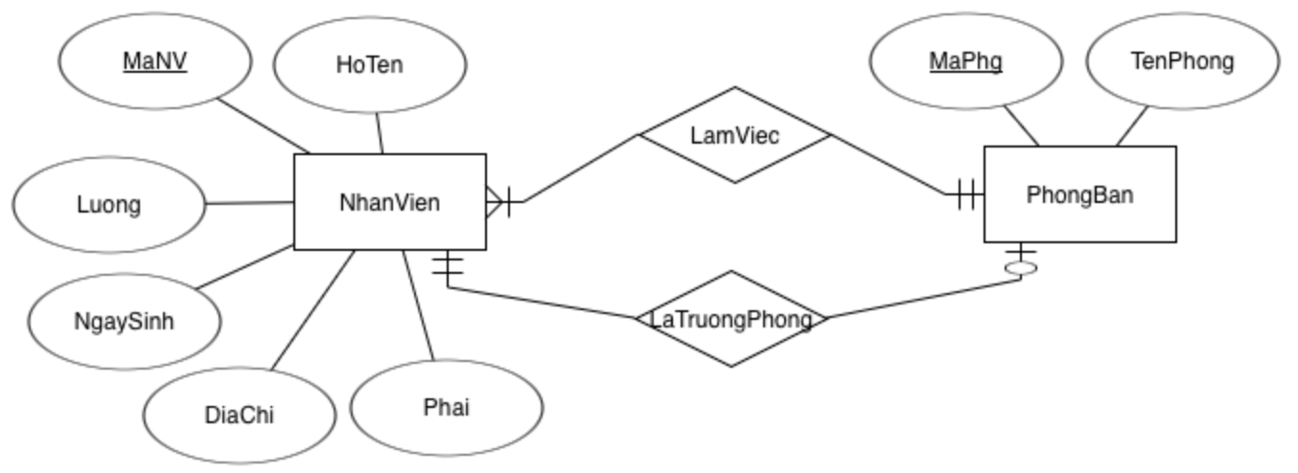
Chuyển từ mô hình thực thể kết hợp sang mô hình dữ liệu quan hệ
(1) Các tập thực thể sang mô hình quan hệ
PHONGBAN(MaPhg, TenPhong)
NHANVIEN(MaNV, HoTen, NgaySinh, Phai, DiaChi, Luong)

Slide 31
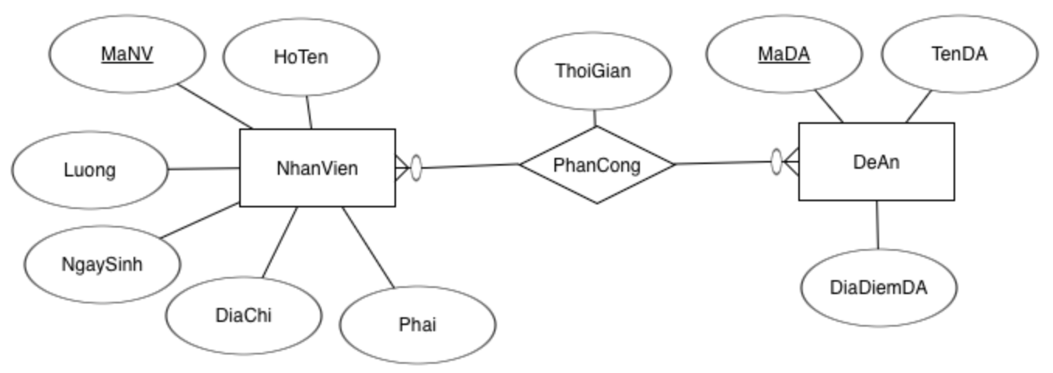
Các qui tắc chuyển đổi (tt)
(2) Mối quan hệ
  (2a) Nhiều-Nhiều
    Tạo một quan hệ mới có
      Tên quan hệ là tên của mối quan hệ
      Thuộc tính là những thuộc tính khóa của các tập thực thể liên quan
PHANCONG(MaNV, MaDA, ThoiGian)

Slide 32
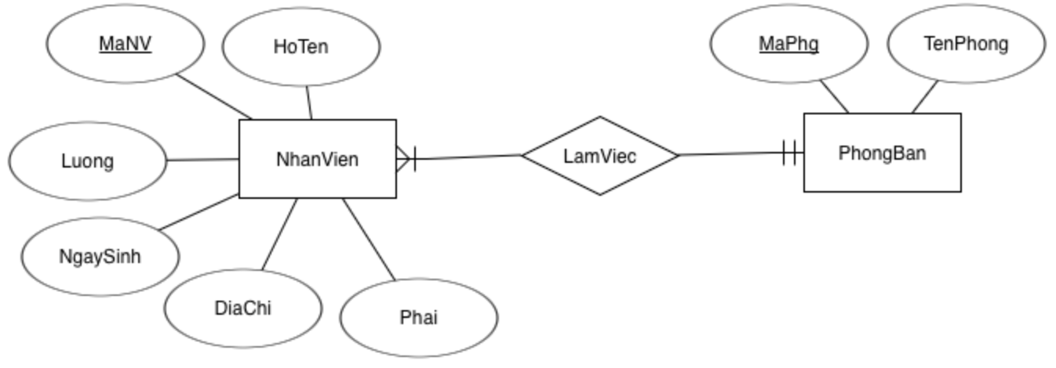
Các qui tắc chuyển đổi (tt)
(2) Mối quan hệ
  (2b) Một-Nhiều
    Thêm vào quan-hệ-nhiều thuộc tính khóa của quan-hệ-một
NHANVIEN(MaNV, HoTen, NgaySinh, DiaChi, Phai, Luong, #MaPhg)

Slide 33
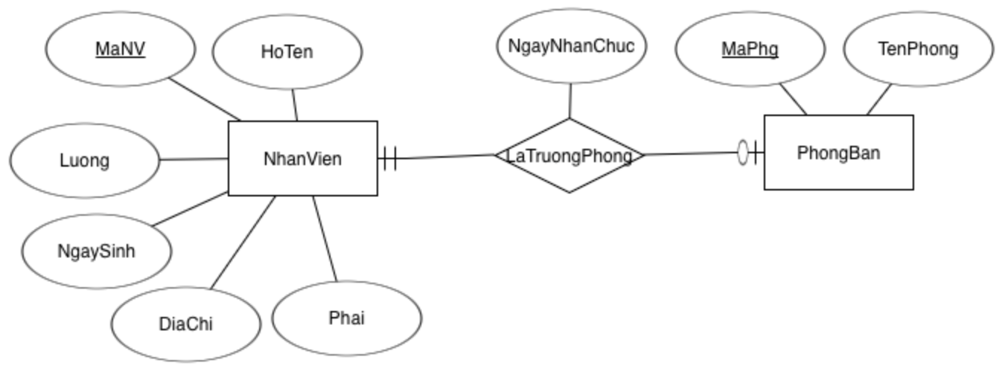
Các qui tắc chuyển đổi (tt)
(2) Mối quan hệ
  (2c) Một-Một
    Hoặc thêm vào quan hệ này thuộc tính khóa của quan hệ kia
    Hoặc thêm thuộc tính khóa vào cả 2 quan hệ
PHONGBAN(MaPhg, TenPhong, #MaNV, NgayNhanChuc)

Slide 34
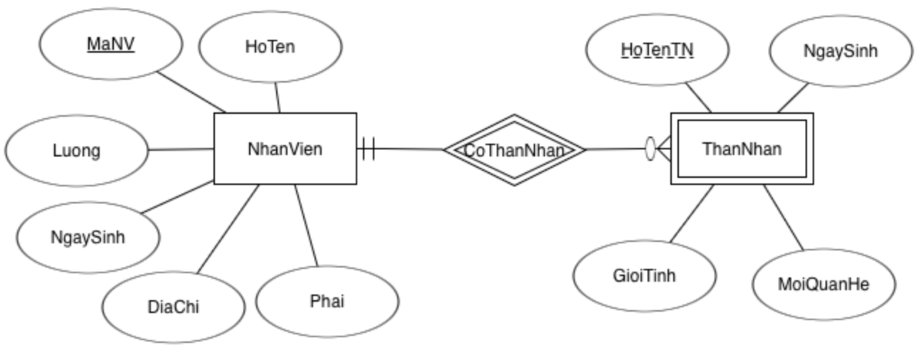
Các qui tắc chuyển đổi (tt)
(3) Thực thể yếu
  Chuyển thành một quan hệ
    Có cùng tên với thực thể yếu
    Thêm vào thuộc tính khóa của quan hệ liên quan
QUANHE
THANNHAN(MaNV, HoTenTN, GioiTinh, NgaySinh, MoiQuanHe)

Slide 35
Mô tả thông tin thuộc tính
Tên quan hệ
Bảng mô tả thuộc tính
Stt | Thuộc tính | Kiểu dữ liệu | Kích thước | Diễn giải
Ví dụ
Tên quan hệ: NHANVIEN
Bảng mô tả thuộc tính
Stt | Thuộc tính | Kiểu dữ liệu | Kích thước | Diễn giải
1 | MaNV | Chuỗi | 4 | Mã nhân viên
2 | HoTen | Chuỗi | 30 | Họ và tên nhân viên
3 | NgaySinh | Date |  | Ngày tháng năm sinh

Slide 36
Bài tập
Chuyển các ERD sang lược đồ CSDL quan hệ
Quy tắc
Bước 1: Xét các tập thực thể
Bước 2: Xét các mối quan hệ
  n - n
  1 - n
  1 - 1
Bước 3: Xét các tập thực thể yếu

Slide 37
Bài tập 1 – Mô tả CSDL
Một hệ thống quản lý điểm sinh viên của các khoa ở một trường đại học. Biết rằng trường có nhiều khoa, mỗi khoa có ít nhất một lớp học và một lớp chỉ thuộc về một khoa duy nhất. Mỗi sinh viên thuộc vào một lớp và một lớp có thể có nhiều sinh viên nhưng tối thiểu phải có 20 sinh viên. Biết rằng, thông tin của sinh viên gồm có mã sinh viên (gồm 3 ký tự), họ tên (được tách ra thành các thành phần riêng biệt, mỗi thành phần khoảng 15 ký tự), ngày sinh và giới tính. Thông tin của lớp học gồm mã lớp (gồm 4 ký tự) và tên lớp (20 ký tự). Thông tin của khoa gồm mã khoa (2 ký tự), tên khoa (khoảng 30 ký tự) và năm thành lập

Slide 38
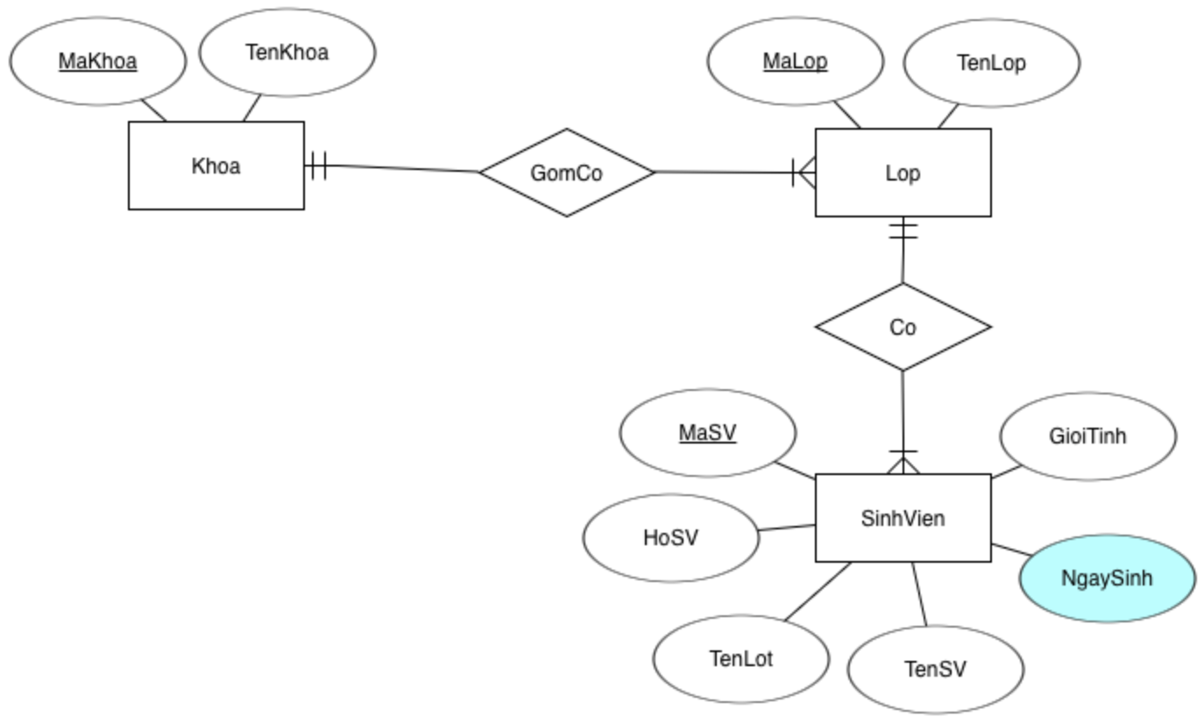
Bài tập 1 - Chuyển sang lược đồ CSDL quan hệ và bảng mô tả kiểu dữ liệu

Slide 39
Bài tập 2 – Mô tả CSDL
Cho Cơ sở dữ liệu (CSDL) quản lý đề án công ty nhằm theo dõi các thông tin liên quan đến nhân viên, phòng ban và đề án. Trong đó, công ty có nhiều phòng ban, mỗi phòng ban có tên duy nhất, mã phòng là 1 số nguyên duy nhất, một mã trưởng phòng và ngày nhận chức. Mỗi phòng ban có thể ở nhiều địa điểm khác nhau và một địa điểm cũng có thể có nhiều phòng ban. Mỗi địa điểm phòng ban có mã là 1 số nguyên duy nhất và tên địa điểm. Đề án có tên duy nhất, mã là 1 số nguyên duy nhất, do 1 một phòng ban chủ trì và được triển khai ở 1 địa điểm. Nhân viên có mã số gồm 3 ký tự duy nhất, tên, địa chỉ, ngày sinh, phái và lương. Mỗi nhân viên làm việc ở trong 1 phòng ban, tham gia vào các đề án với số giờ làm việc khác nhau. Mỗi nhân viên đều có một người quản lý trực tiếp. Một nhân viên có thể có nhiều thân nhân làm việc trong cùng công ty và mỗi thân nhân cũng có thể là thân nhân của nhiều nhân viên. Mỗi thân nhân có tên, phái, ngày sinh và mối quan hệ với nhân viên đó

Slide 40
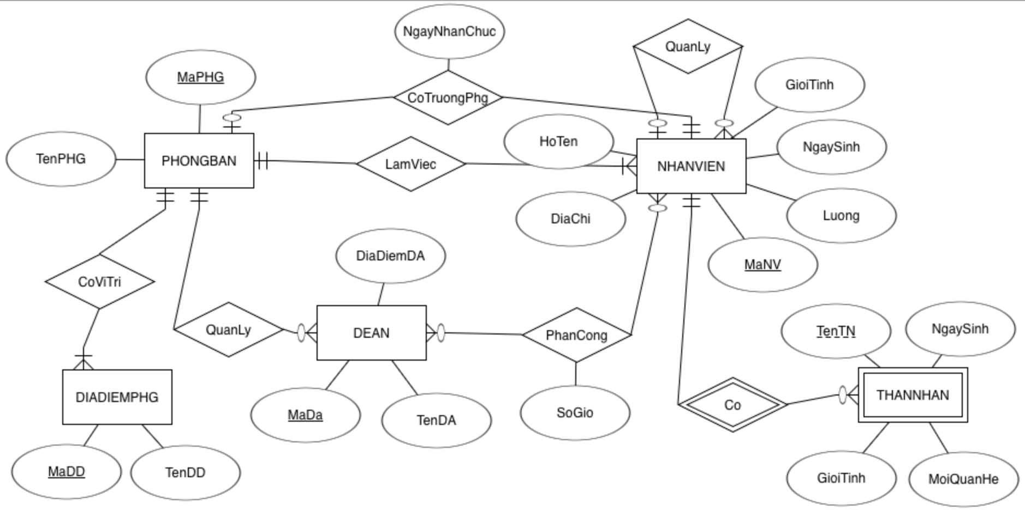
Bài tập 2 - Chuyển sang lược đồ CSDL quan hệ và bảng mô tả kiểu dữ liệu

Slide 41
Bài tập 3
Công ty chuyên lĩnh vực gia công phần mềm cần quản lý các dự án. Trong đó, cần lưu trữ thông tin nhân viên gồm mã nhân viên (3 ký tự), tên nhân viên (khoảng 30 ký tự), giới tính, địa chỉ (khoảng 30 ký tự) và ngày sinh. Công ty có tham gia thực hiện một vài dự án. Mỗi dự án gồm có mã dự án (số nguyên), tên dự án (khoảng 20 ký tự) và ngày bắt đầu thực hiện. Nhân viên có thể tham gia một vài dự án hoặc không tham gia dự án nào. Mỗi dự án được thực hiện bởi ít nhất một nhân viên. Khi tham gia dự án, thông tin về số ngày thực hiện được lưu lại. Tiền lương sẽ được tính cho mỗi nhân viên tham gia dự án với các mức khác nhau tuỳ thuộc vào nội dung thực hiện của từng dự án. Công ty cần lưu lại số tiền này cho mỗi nhân viên khi phân công nhân viên vào một dự án nào đó

Slide 42
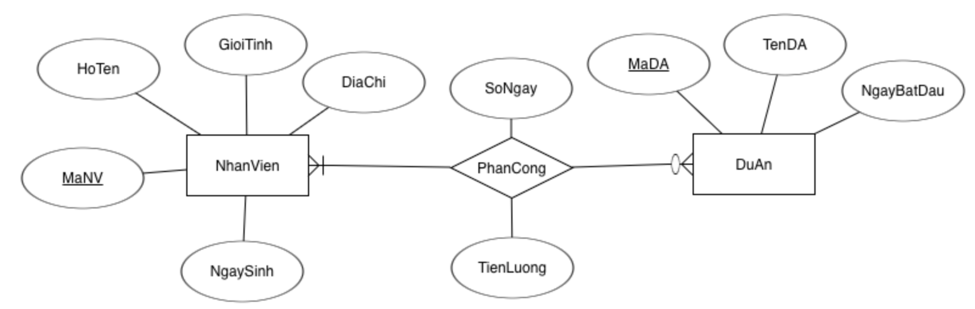
Bài tập 3 - Chuyển sang lược đồ CSDL quan hệ và bảng mô tả kiểu dữ liệu

Slide 43
Bài tập 4 – Mô tả CSDL
Một phòng thí nghiệm có các nhà nghiên cứu hoá học tham gia. Trong đó, mỗi nhà hóa học có thể tham gia vào một hoặc nhiều dự án. Các nhà hóa học sẽ đăng ký sử dụng một số trang thiết bị phục vụ cho các dự án. Thông tin về nhà hóa học cần lưu trữ là mã số (gồm 3 ký tự) duy nhất, họ tên (khoảng 30 ký tự), giới tính, ngày tháng năm sinh và số điện thoại liên lạc. Thông tin về dự án gồm mã số (số nguyên) duy nhất, tên dự án (khoảng 20 ký tự) và ngày bắt đầu. Thông tin về thiết bị gồm mã số (số nguyên) duy nhất, tên thiết bị (khoảng 30 ký tự) ngày mua và giá thành. Hệ thống cần lưu thông tin về ngày giao thiết bị khi bàn giao cho nhà hoá học sử dụng: thiết bị nào được giao cho nhà hóa học nào và để sử dụng vào dự án nào. Một dự án có thể chưa có nhà hóa học nào tham gia và do đó cũng chưa đăng ký sử dụng thiết bị

Slide 44
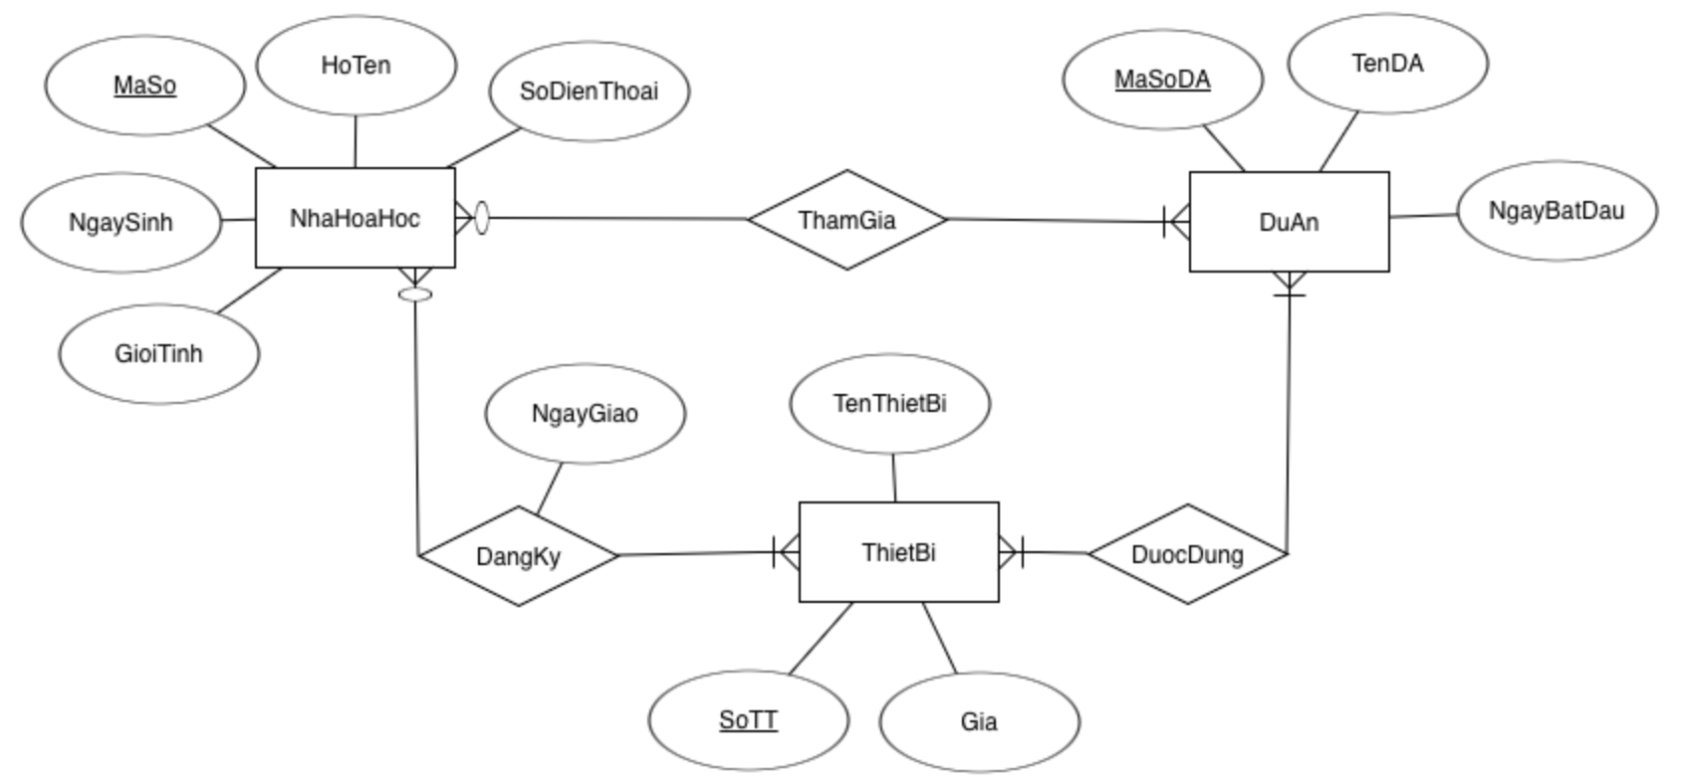
Bài tập 4 - Chuyển sang lược đồ CSDL quan hệ và bảng mô tả kiểu dữ liệu

Slide 45
Bài tập 5 – Mô tả CSDL
Một bệnh viện có nhiều bác sĩ. Thuộc tính của bác sĩ gồm mã bác sĩ (gồm 3 ký tự), họ tên bác sĩ (khoảng 30 ký tự), ngày sinh, giới tính và chuyên khoa (khoảng 20 ký tự). Các bệnh nhân được tiếp nhận vào bệnh viện thông qua việc thăm khám sàng lọc ban đầu bởi một bác sĩ. Thuộc tính của bệnh nhân gồm mã bệnh nhân (gồm 5 ký tự), họ tên bệnh nhân (khoảng 30 ký tự), giới tính, địa chỉ (khoảng 30 ký tự) và năm sinh. Một bác sĩ có thể khám nhiều bệnh nhân. Khi tiếp nhận, bệnh viện sẽ ghi nhận ngày nhập viện. Một bệnh nhân sẽ được điều trị bởi ít nhất là một bác sĩ. Một bác sĩ có thể không điều trị cho bệnh nhân nào hoặc điều trị cho nhiều bệnh nhân. Bệnh viện cần lưu chi tiết về mỗi lần một bác sĩ điều trị cho một bệnh nhân. Chi tiết điều trị bao gồm ngày điều trị, thời gian điều trị và kết quả (khoảng 30 ký tự)

Slide 46
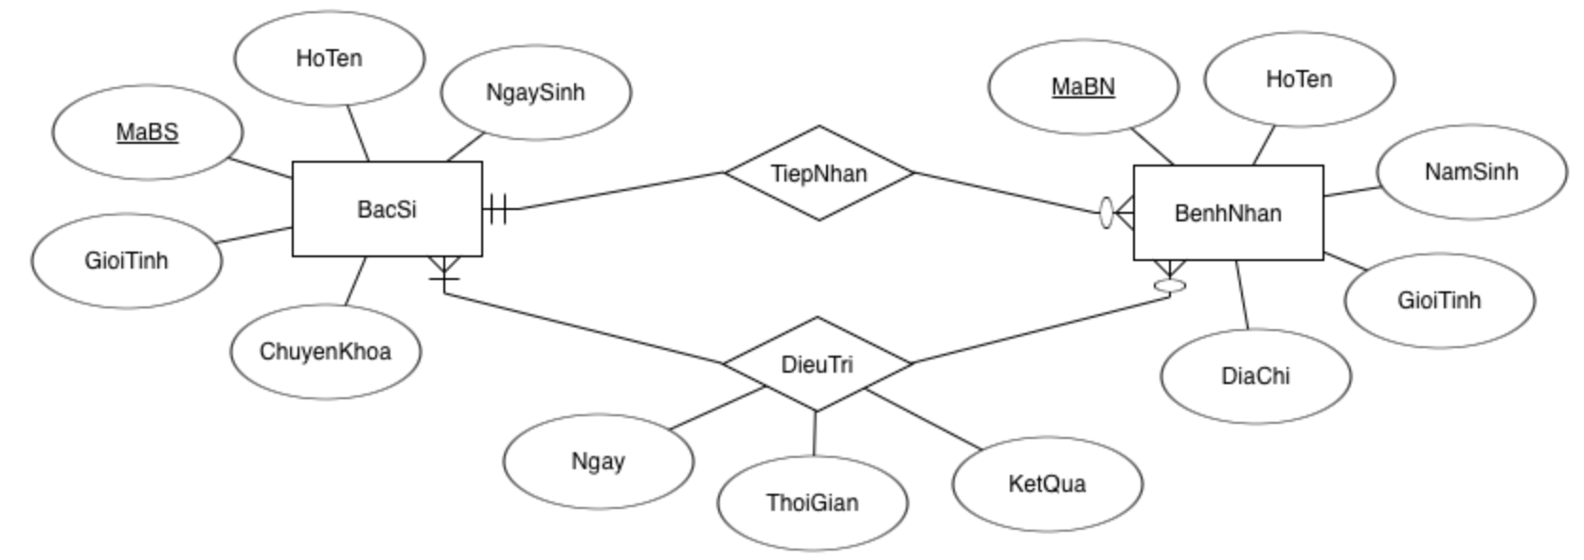
Bài tập 5 - Chuyển sang lược đồ CSDL quan hệ và bảng mô tả kiểu dữ liệu

